Slide 1


Slide 2
学习目标
掌握【滚动条】控件的常用属性及事件。
掌握【定时器】控件的常用属性及事件。
掌握过程和函数的定义及使用。
熟悉参数传递。

Slide 3
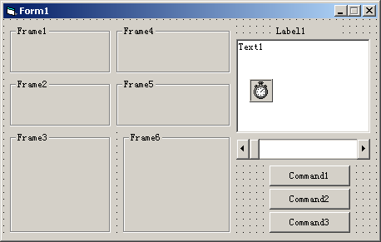
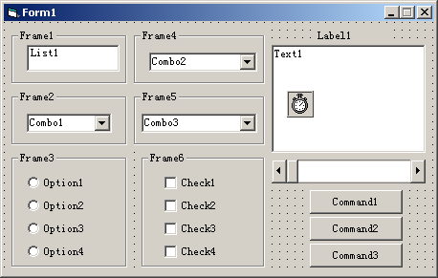
建立 可视化用户界面

Slide 4
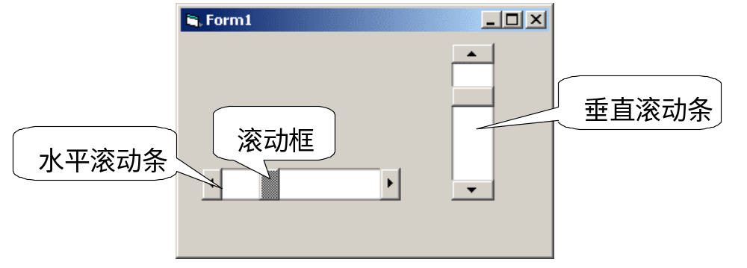
设置 可视化用户界面特性

Slide 5
【步骤解析】
在图6-8所示的窗体上选中水平滚动条，将【名称】属性设为“hscMove”。
拖动【属性】对话框右端的滚动条，让【Max】属性显示出来，选择【Max】属性栏，然后删除右端的“32767”，输入“100”。
按照步骤2的方法，将【滚动条】控件的【LargeChange】属性设置为“10”。
按照步骤2的方法，将【滚动条】控件的【SmallChange】属性设置为“10”。

Slide 6
设置【定时器】控件属性
在窗体上单击【定时器】控件（Timer1），单击选中【Enable】属性，然后单击右端箭头，打开其下拉列表，选择“False”项。
选择【Interval】属性，删除右端的“0”，然后输入“500”。

Slide 7
添加过程代码
将公用的、能完成某一特定功能的程序设计成可供其他程序调用的、独立的程序段，这种程序段就称为子程序（也称为过程）。调用子程序的程序段称为主程序。
使用过程编程有两大优点：
  过程可使程序划分成离散的逻辑单元，使程序的结构清晰且便于调试；
  一个程序中的过程，往往不必修改或只需稍做改动，便可成为另一个程序的构件。

Slide 8
通用过程
在Visual Basic 6.0中，通用过程分为两类，即子程序过程（Sub过程）和函数过程（Function过程）。
通用过程必须由其他过程调用，它并不与任何特定的事件直接相联系，它完成特定的任务，通用过程由用户创建。通用过程可以存储在窗体或标准模块中。

Slide 9
事件过程
控件事件的语法结构：
Private Sub 控件名_事件名 (参数列表 )
语句块
End Sub
窗体事件的语法结构：
Private Sub Form_事件名 (参数列表)
语句块
End Sub
如果两个或两个以上的标准模块中含有相同的过程名，则在调用时必须用模块名限定，其语法结构为
  模块名.过程名（参数列表）

Slide 10
Sub过程
[Private | Public][Static] Sub <过程名> （[<形参表>]）
<语句序列>
[Exit Sub]
End Sub

Slide 11
1. 可将通用过程放入标准模块、窗体模块中。
2. 通用过程必须以Sub开头，以End Sub结束，中间是过程体。
3. Public定义过程为公用的（默认值），应用程序可随处调用它（若定义在窗体，其他窗体的程序调用时要指定窗体名）。
4. Private定义子过程为局部的，只有该过程所在模块中的程序才能调用它。
5. Static定义该过程中的所有局部变量的存储空间只能分配一次，且这些值在整个程序运行期间都存在。
6. 过程名是供调用的标识符，应符合Visual Basic 6.0标识符的命名规则。
7. 过程中可以使用一个或多个Exit Sub语句，执行到Exit Sub语句时则从过程中退出；若无Exit Sub语句，则执行到End Sub语句时退出过程。
8. 参数也称为形参或哑元，只能是变量或数组名（数组名时要加“( )”），在定义时没有值。形参表可以有多个参数，若是多个参数，参数之间要用逗号分隔。形参表用于声明形参的名称、个数、位置和类型。By Val表示当该过程被调用时，参数是值传递，否则是地址（引用）传递。函数过程无参数时，函数过程名后的括号不能省略，这是函数过程的标志。

Slide 12
Function过程
定义Function过程的语法结构是：
[Static] [Public | Private] Function<函数过程名>（[<参数列表>]）[As<类型>]
<语句块>
函数名=返回值
[Exit Function]
End Function

Slide 13
为手机选型界面控件
调用Sub过程
  调用Sub过程有两种方法，以下两个语句都调用了名为“Txt”的Sub过程。
  Call Txt (参数1, 参数2)
  Txt 参数1, 参数2
调用Function过程
  Call Sin(x)
  Sin x

Slide 14
实参和形参
形式参数（简称形参）：在子过程中的参数，出现在Sub过程和Function过程中。形式参数可以是变量名和数组名。
实际参数（简称实参）：在主过程中的参数，过程调用时实参数据会传递给形参数据。

Slide 15
按值传递参
用“ByVal”关键字指出参数是按值来传递的。
传值就是通过值传送实际参数，即传送实参的值而不是传送它的地址。在这种情况下，系统把需要传送的变量复制到一个临时单元中，然后把该临时单元的地址传送给被调用的通用过程。由于通用过程没有访问变量（实参）的原始地址，因而不会改变原来变量的值，所有的变化都在变量的副本上进行。被调用过程中的操作是在形参自己的存储单元中进行的，当过程调用结束时，形参所占用的存储单元也同时被释放。因此在过程体内，对形参的任何操作不会影响到实参。因此，如果确定某个参数不需要在过程中改变，一定要在定义过程中在形参处加上“ByVa1”关键字，以防止发生意外的错误。

Slide 16
按地址传递参数
按地址传递参数在Visual Basic 6.0中是缺省的，即不用“ByVal”关键字。按传址方式时，则是把变量在内存中的地址传递给形参。这时，形参将与原变量使用内存中的同一地址。也就是说，如果在过程中改变了这个形参的值，原变量也会随之而改变。

Slide 17
选用传值还是传址的使用规则
形参是数组、自定义类型时只能用传地址方式，若要将过程中的结果返回给主程序，则形参必须是传址方式。这时实参必须是同类型的变量名，不能是常量或表达式。
若形参不是上述中的两种情况，一般应选用传值方式。这样可增加程序的可靠性，便于调试程序，减少各过程间的关联。因为在过程体内对形参的改变不会影响到实参。

Slide 18
设计调速器
单击滚动条左端（或右端）的箭头时，滚动条所在位置的值以1为单位变化。
单击滚动条的灰色区域，滚动条所在位置以5为单位变化。
当在滚动条内拖动滚动框时，标签4中的数字随着滚动框的位置不断变化。
文本框中显示变化的值，标签4显示滚动条当前的值。

Slide 19
矩形面积计算应用程序设计
新建1个工程，将工程命名为“矩形面积计算”并保存在文件夹中。
设计应用程序界面。
编写应用程序代码。

Slide 20
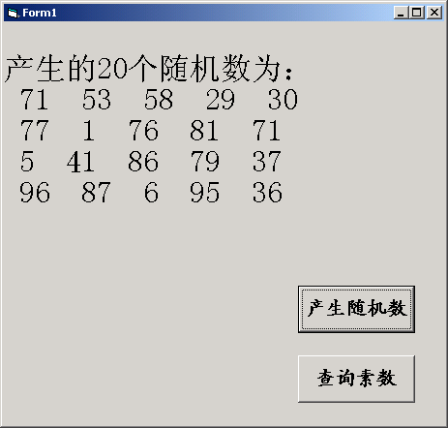
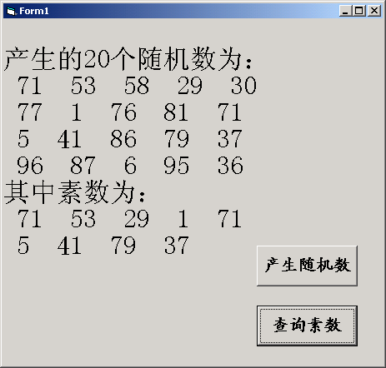
产生随机数并查询素数

Slide 21
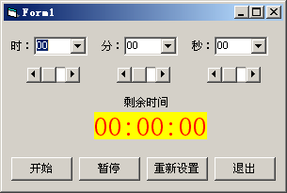
倒计 时程序设计

Slide 22
项目 小结
本项目完成了手机选型程序的开发设计，分为四个任务：建立可视化用户界面、设置可视化用户界面特性、添加控件事件及响应代码以及设置启动窗体并运行应用程序。通过本项目的学习，掌握了【定时器】控件和【滚动条】控件常用属性及事件、过程的使用以及鼠标事件的使用。

